Slide 1
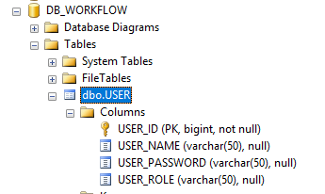
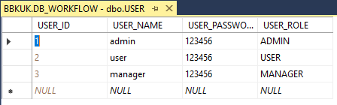
Project_WK
Data Base
ดู วีดีโอ 3 ถึง 1:19:27

